Slide 1

ДЕПАРТАМЕНТ ОБРАЗОВАНИЯ И НАУКИ ГОРОДА МОСКВЫ
Государственное бюджетное профессиональное
образовательное учреждение города Москвы
«Колледж малого бизнеса № 4»
ВЫПУСКНАЯ КВАЛИФИКАЦИОННАЯ РАБОТА
по теме:
«Разработка мобильного приложения для изучения иностранных языков (на примере греческого языка»
Специальность: 09.02.07 Информационные системы и программирование
Квалификация: Специалист по информационным системам
Курс III, группа ИПC-31.23
Обучающийся: Разумов Даниил Сергеевич
Руководитель: Чепрасова Анастасия Сергеевна
Москва, 2026

Slide 2
Цель и задачи ВКР
Цель:
Основные задачи:
Анализ предметной области и существующих аналогов.
Обоснование выбора стека технологий (React Native, Firebase).
Проектирование архитектуры и базы данных NoSQL.
Программная реализация интерфейса и логики.
Тестирование и подготовка документации.
Спроектировать и реализовать кроссплатформенное приложение для интерактивного изучения греческого языка с динамическим отслеживанием прогресса в реальном времени.

Slide 3
Актуальность и проблема
Информационные системы широко применяются в различных сферах жизни, а в обучении позволяют вывести качество и комфорт на новый уровень.
Актуальность работы заключается в дефиците качественных русскоязычных приложений для новогреческого языка. Большинство аналогов ориентированы на англоязычную аудиторию

Slide 4
Анализ предметной области
Актуальность темы:
Microlearning: Дробление материала на порции по 3-7 минут для снижения когнитивной нагрузки.
Геймификация:Механики удержания (Daily Streak) и визуальные триггеры мотивации.
Адаптивность: Индивидуальные траектории на основе анализа ошибок пользователя.
Объект исследования: Процесс дистанционного изучения иностранных языков с помощью мобильных устройств.
Предмет исследования: Проектирование и разработка кроссплатформенного приложения для изучения новогреческого языка.

Slide 5
Обзор аналогов и выбор подхода
Критерий | Duolingo | Anki / Quizlet | Glossa (Проект)
Русско-греческий курс | Отсутствует | Пользовательский | Спроектирован
Валидация | Мягкая | Отсутствует | Алгоритмическая
Порог входа | Низкий | Высокий | Минимальный
Грамматика | Поверхностно | Отсутствует | Структурировано
Монетизация | Агрессивная | Paywall | Бесплатно (MVP)

Slide 6
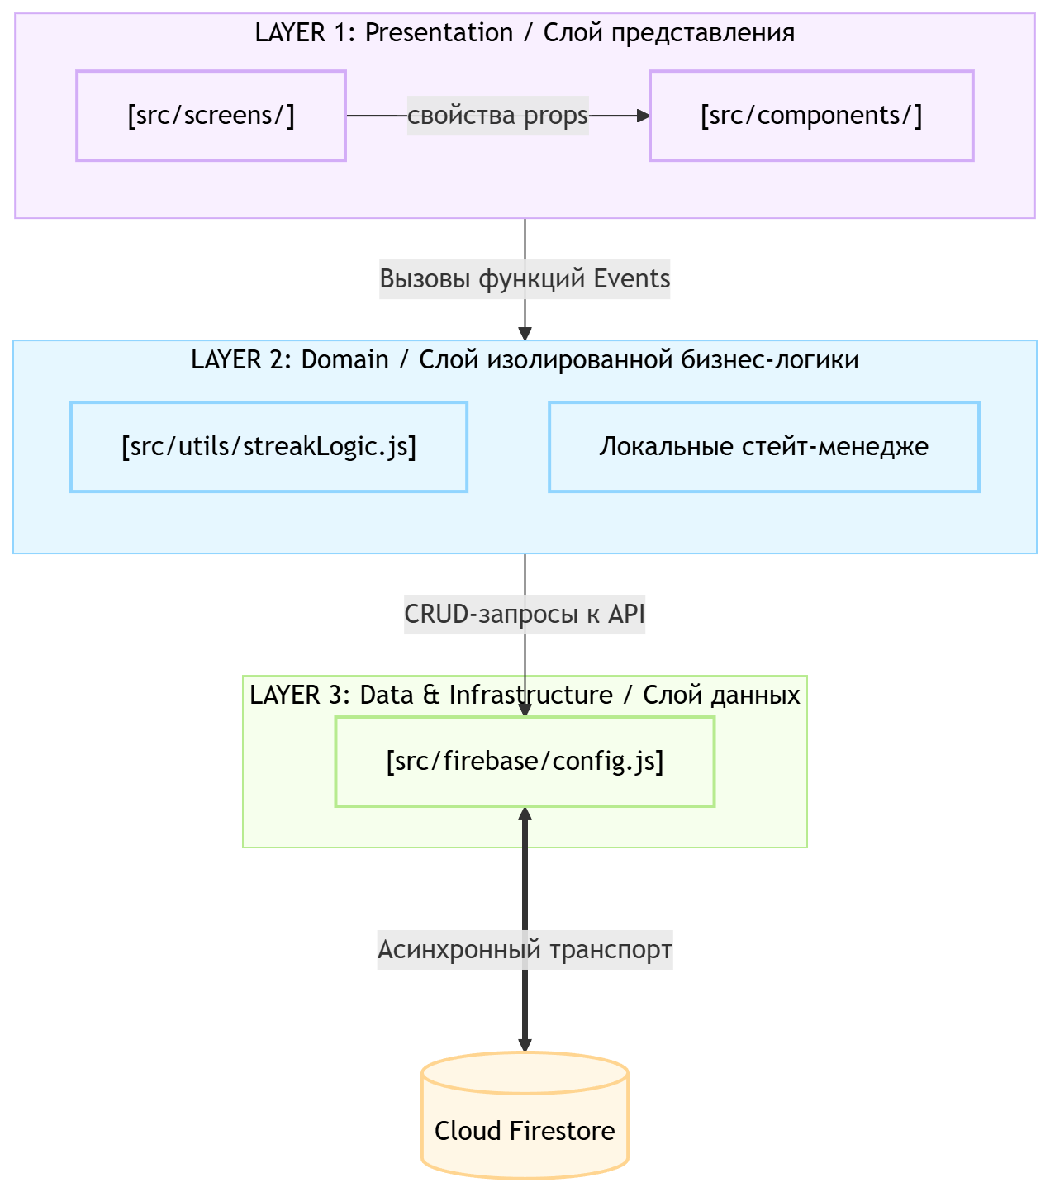
Архитектура решения
Уровни системы:
Уровень представления (Presentation Layer): Клиентское мобильное приложение. Набор экранов (авторизация, библиотека, уроки, профиль) и атомарных UI-компонентов.
Бизнес-логика (Domain Layer): Модуль управления состояниями интерактивного урока, обработки ответов пользователя и расчета статистики серий дней (streakLogic.js).
Уровень данных (Data Layer): Взаимодействие с удаленной базой данных по протоколу WebSockets для мгновенной синхронизации.

Slide 7




Используемые технологии
React Native(JavaScript) + Expo: Кроссплатформенная разработка (один код для iOS и Android), нативная производительность интерфейса, высокая скорость сборки MVP через сервисы EAS.
Firebase (Backend-as-a-Service): Firebase Auth — безопасная облачная авторизация пользователей.
Cloud Firestore — документо-ориентированная база данных реального времени.
Cloud Functions — изолированная серверная логика.

Slide 8
База данных и модули системы
Выбор модели данных: Использование NoSQL подхода обусловлено гибкостью структуры и высокой скоростью чтения данных.
Принцип денормализации: Данные о текущем прогрессе и истории ошибок пользователя внедрены непосредственно в документ профиля, что минимизирует количество сетевых запросов.
Состав основных коллекций БД:
users — учетные записи, текущий прогресс, параметры геймификации.
lessons — структурированные массивы данных для уроков, тестов и квизов.
grammar_library — теоретические справочные материалы и таблицы.

Slide 9
Ключевой функционал и тестирование
Интерактивные тренировки: система квиз-карточек с мгновенной аудио-визуальной обратной связью и валидацией греческих ударений.
Карта обучения: визуализация образовательного трека с триггерным открытием новых уровней и уроков.
Грамматическая база: адаптивный справочник со сложными таблицами склонений и артиклей.
Механики геймификации: автоматический расчет «ударного режима» (Streaks) для повышения Retention Rate.

Slide 10
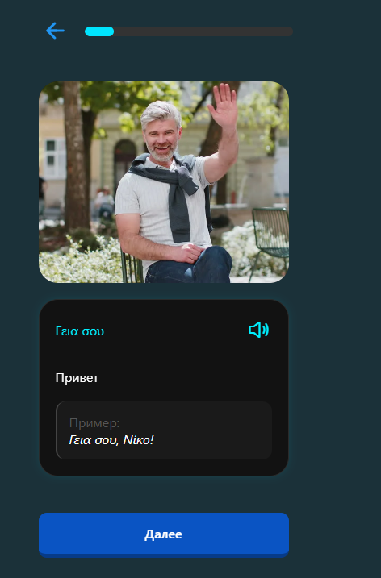
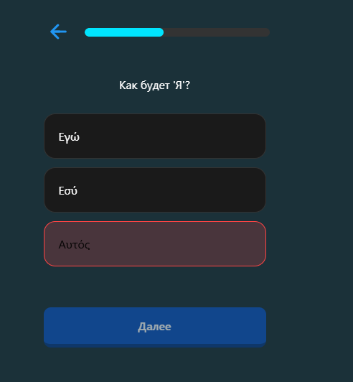
Ключевой функционал и тестирование

Slide 11
Результаты разработки
Мобильное приложение: Полноценный функциональный прототип для iOS и Android.
Панель администратора: CRUD-инструментарий для управления контентом в реальном времени.
Документация: Полный комплект эксплуатационных документов
Бизнес-логика: Модуль streakLogic.js и транзакционные обновления БД.

Slide 12
Практическая значимость и личный вклад
Практическая значимость:
Готовое MVP: Приложение готово к внедрению в учебный процесс языковых центров.
Масштабируемость: Архитектура позволяет быстро адаптировать код под другие языки.
Экономичность: Использование бесплатного тарифа Firebase для серверной части.
Личный вклад автора:
Проектирование: Разработка NoSQL-базы данных, архитектуры и UX/UI-дизайна.
Разработка: Написание кода на React Native, настройка авторизации и логики квизов.
Тестирование: Создание тест-кейсов и проведение функциональной проверки.

Slide 13
Заключение и перспективы развития
Основные результаты работы:
Выполнен комплексный анализ предметной области и существующих мобильных сервисов.
Спроектирована оптимальная структура NoSQL базы данных.
Разработано кроссплатформенный прототип приложения «Glossa» с рабочим функционалом обучения, геймификации и администрирования.
Подготовлен комплект эксплуатационной документации
Перспективы развития проекта: Интеграция алгоритмов интервального повторения (SRS) и внедрение технологий распознавания речи (Speech-to-Text) для тренировки произношения, добавление видеоуроков, новые языки.

Slide 14

Спасибо за внимание
Готов ответить на вопросы комиссии
Репозиторий GitHub: https://github.com/Man5135/Glossa

